Slide 1
Projet Arduino
Groupe :
Nguyen Martin
Caffiaux Matis
Mboup Mbayang
ZINsou francoise

Slide 2
Présentation du système
Système de verrouillage d’un verrou par digicode
Possibilité de changer le code en appuyant sur ‘B’
Système de blocage au-delà de trois saisies erronées en moins de 1 min.
Déverrouillage en appuyant sur ‘A’
Affichage lcd pour aiguiller l’utilisateur
Messages indicatifs et messages d’erreur

Slide 3
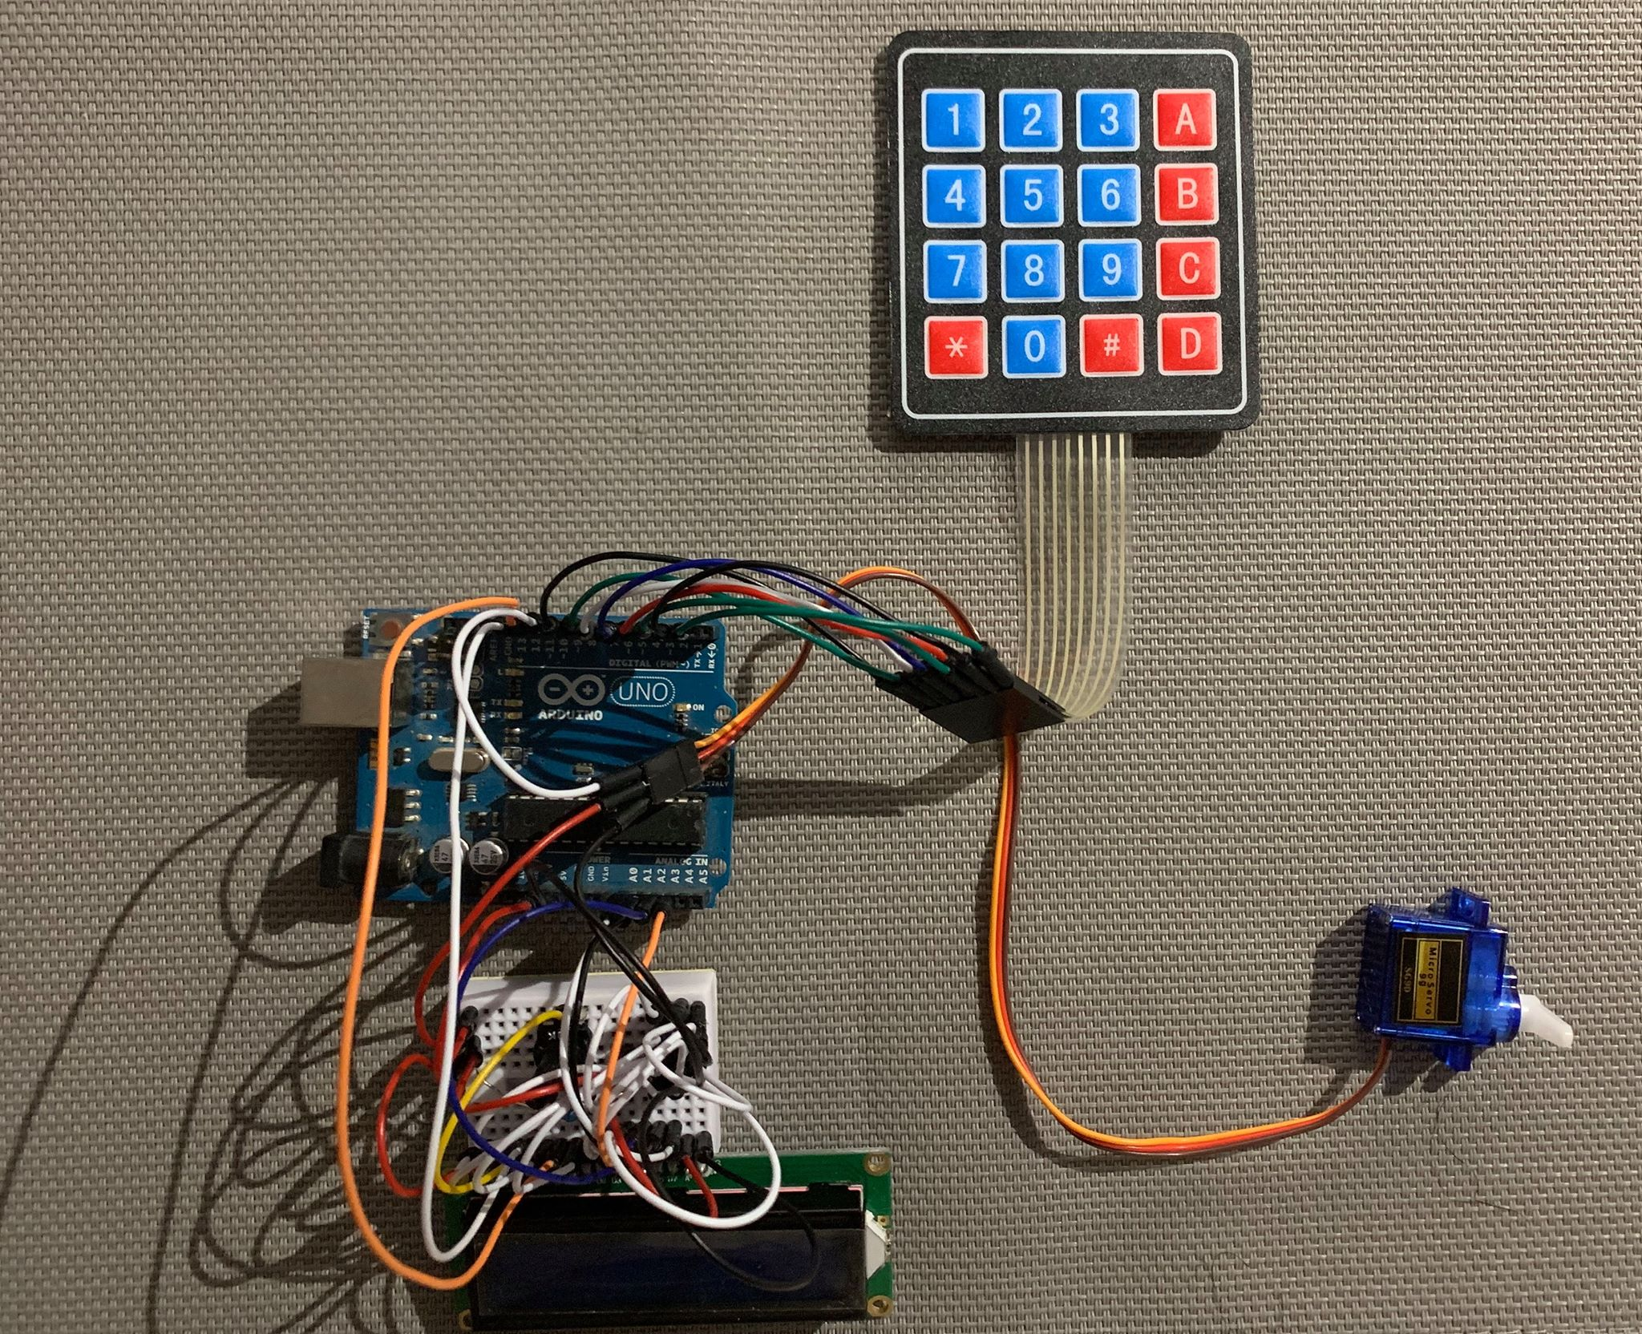
Image du dispositif
déverrouillage
Modification du mot de passe
Servo-moteur symbolise le verrou
Écran lcd 16*2

Slide 4
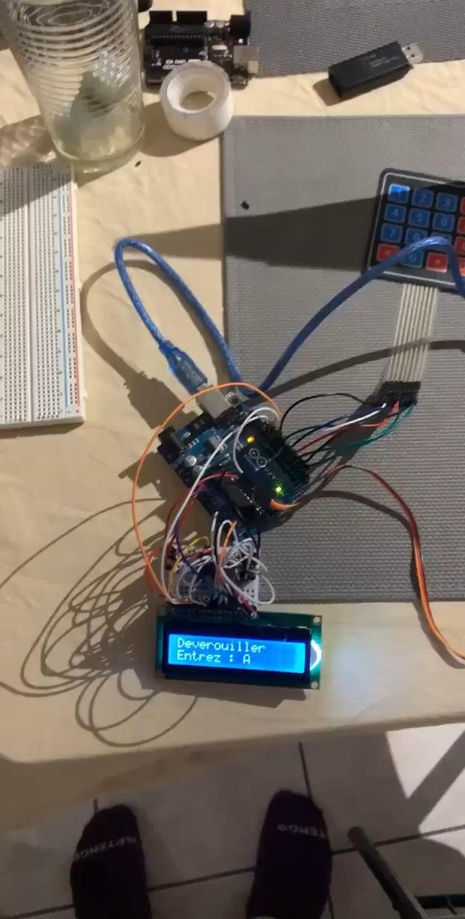
Vidéo de présentation

Slide 5
Conclusion

